Slide 1


2023年度
海外CM管理者评测反馈报告
刘傲 Leo
2024. 2

Slide 2


1.报告引言及评估框架
报告目的和范围:
主要评估焦点:
本次管理指标定义
2.本年度测评数据分析
管理亮点及待进步指标
下属主观评价
3. 本年度他评-自评四象限反馈
他评-自评结果分析
关键发现和洞见
需要注意的低分维度
目录
CONTENTS

Slide 3
1. 报告引言及评估框架
报告目的和范围
目的：本报告旨在为海外CM管理者提供一个从下往上看的视角，以了解您的下属如何看待您在过去一年的管理表现。通过集成下属的反馈，帮助您更好地认识自己的管理风格和效果，并指出您在团队管理中的优势和改进领域。
范围：评估将涵盖各项关键管理指标、团队成员主客观反馈、以及您的自我评估。未来我们还将对比过往管理数据，以揭示您管理表现的趋势和发展。
主要评估焦点
管理指标：关注您在关键管理领域（如管事、管人、管自己等）和价值观的表现。
团队反馈：分析团队成员对您管理动作和风格的反馈，包括如何培养及授权团队成员、团队氛围构建，以及如何进行有效沟通和反馈。
本次管理指标定义
指标说明：描述所使用的管理指标及其在评估中的作用和重要性。
Notes:
重点提炼，用颜色字体大小来视觉关注

Slide 4
1. 报告引言及评估框架-指标定义介绍
业务熟悉度 | 对外迅速捕捉到行业的变化趋势且能够促使业务决策与行业趋势机会相融合； 对内公司现在的业务有敏锐的信息捕捉，能够对公司重点业务的情况、发展和变化有深度的理解。
全局意识 | 在跨文化环境中考虑资源分配和目标设定，结合公司总部和当地业务的双重视角，制定和实施有效战略。本位做事，越位思考，能站在组织更高一层的视野范围内看待和思考问题
整体筹划 | 能够筹划所负责的业务、组织与人才的布局，规划关键项目的节奏、考虑资源的搭配组合； 有能力带领团队影响协作部门让目标落地，而不仅仅是停留在思考层面。
优先级意识 | 能够把控主次、有明确的优先级意识，梳理出最为重要且紧急的事情，并坚持贯彻对优先级的判断，不动摇。
果断决策 | 在决策过程中，能充分理解当地文化和市场特性，快速分析现有情况的利弊，决策果断，不拖泥带水，敢于承担责任。
过程管理 | 注意对工作进程的跟踪，并关注下属的工作进程，经常听取信息反馈，并给与指导性的帮助； 能够及时获得信息反馈，迅速调整方案和策略。
总结复盘 | 有意识带领团队成员进行项目复盘，能抓住问题本质，制定明确有效的改进方案并输出方法论用于应对同类型工作。
管理业务
Notes:
重点提炼，用颜色字体大小来视觉关注

Slide 5
1. 报告引言及评估框架-指标定义介绍
战略传达 | 管理者定期向下传达公司及部门战略，确保团队成员清晰了解公司及部门战略并鼓励互动和反馈，激发团队成员的信心和参与感。
梯队建设 | 拥有在团队管理中对人才的布局意识，合理搭建人才梯队；让团队拥有十足的活力与抗风险性， 并且能够持续让团队成员不断成长进步。
团队氛围 | 创建一个与公司文化紧密相连且深植于当地文化的团队氛围，运用良好的组织氛围吸引与黏合团队内成员，让团队更具有凝聚力与归属感；注重员工个人学习成长，善于分享并鼓励团队内成员学习分享，有意打造团队内学习氛围。
公正公平 | 公正地评价员工，共同的价值观是对员工做出公正评价的基础。对员工绩效做出公正评价的依据。公平地对待员工，为每位员工的发展提供公平的机会和条件能够做到坚持公平合理的利益分配尺度，保证组织成员的基本权利和正当利益。
知人善任 | 理解并尊重员工的多元文化背景，发掘和利用员工的潜力和优势，为员工提供适宜的工作和发展机会。
授权意识 | 能够给下属提供成长的机会并且进行有效的授权，提供一个让下属主动成长被认可且被发现的平台，促使更多的主动性产生。
及时反馈 | 创建沟通反馈渠道，对下属的工作及时给予反馈（正反馈和负反馈）。正反馈：能够通过不同的方式激励下属，让激励时刻有效。负反馈：让下属及时了解不足，及时改正。帮助下属扬长避短。
换位思考 | 尝试从对方的接角度和立场考虑问题，设身处地去感受和体谅他人，并以此作为处理工作中人际关系，解决沟通问题的基础。
向下辅导 | 能够制定团队的成长目标，对人的培养与带教尽心尽力，通过有效的成长机制创造团队学习的氛围， 并且给予充足的引导或成长机会。
容错力 | 在下属遇到困难或错误时，提供支持和指导，而非简单责备。对下属的错误采取建设性的态度，将其视为学习机会而非惩罚的机会，鼓励下属从中吸取经验教训，共同成长。
管理团队个人
Notes:
重点提炼，用颜色字体大小来视觉关注

Slide 6
1. 报告引言及评估框架-指标定义介绍
创新能力 | 富有创造性思维；﻿按照惯例处理问题遇到阻碍时，摒弃原有的固化思维，能以创新的角度思考问题，在解决问题时常有新点子，新想法。
学习能力 | 能通过各种渠道学习新知识、吸取各种经验、增加学识、提高技能并学以致用； 当工作内容发生变化时，积极主动地通过学习来弥补自己所缺的知识与技能。
自省 | 能够阶段性自我反省，复盘自己过去的行为、结果和态度，让自己能够客观的认识自己， 并且能够接纳他人的建议，开放坦诚的面对他人的反馈，并因此受益。
影响力 | 令人信服，在员工中有良好口碑，获得大多数人的支持，能为员工描绘个人发展蓝图。
适应多元文化 | 深入理解和尊重多元文化背景，适应不同文化社会习俗、工作方式和沟通风格，有效沟通和协作。
本地化策略 | 制定和执行符合当地实际情况的策略和决策，理解当地市场特性，有效利用本地资源，根据地区特点调整管理和运营策略。
沟通协调 | 能够妥善处理组织内与上级、同级以及下级之间的关系，促成相互理解，获得支持与配合，特别是与公司总部的沟通和协调，适应多样文化，确保信息在不同文化背景间准确传达，建立和维护高效、透明的沟通渠道。
情绪管理 抗压 | 对于高压的工作能够有稳定的情绪，不让情绪左右对工作的理性判断，对于压力有较强的适应性，能够随时应变紧急且重要的事情，不慌乱。
榜样意识 | 激情满怀，身先士卒，以身作则，使行动与共同的理念保持一致，为他人梳理榜样，感召他人为共同的愿景奋斗。
目标感 | 对预定目标保持强烈关注，工作中时刻以既定目标作为衡量工作成效的主要依据，重点关注提高绩效、实现目标。
管理者综合素质
Notes:
重点提炼，用颜色字体大小来视觉关注

Slide 7
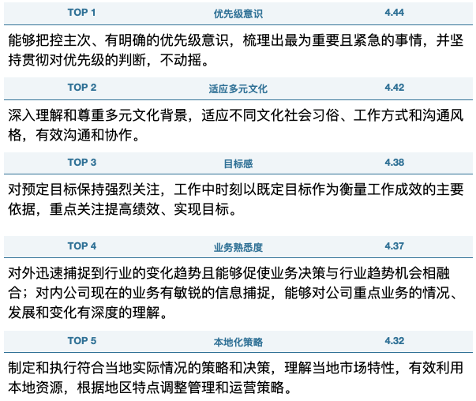
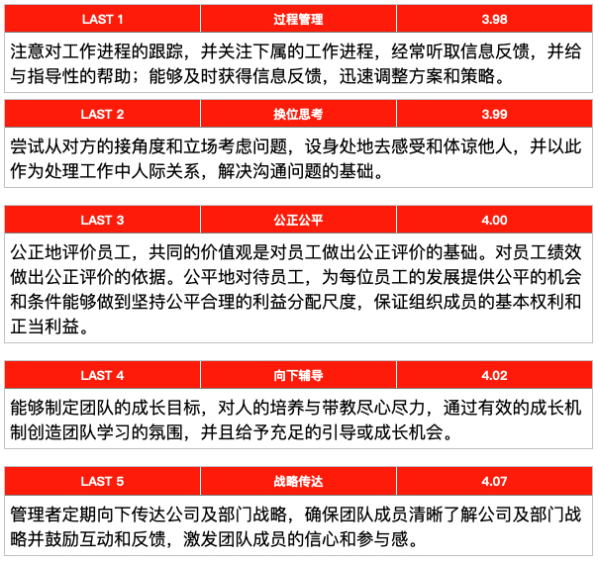
2.本年度测评数据分析-管理亮点及待进步指标
注：仅包括管理维度数据统计价值观维度不在此范围内
Notes:
重点提炼，用颜色字体大小来视觉关注

Slide 8
2.本年度测评数据分析-下属主观评价
汇总提炼了您的下属们在本次评测中给您的评价和建议，辅助您进一步了解他们的看法，并收获如何提升发展的启发。
I feel very helpful under his leadership, he has a very good leadership spirit, very communicative, has a high concern for his subordinates, sensitivity to something urgent is a plus working with him (fast response). My advice for Mr Leo is to be consistent with every promise or order that has been spoken, because of course it becomes a guide or spirit for his subordinates in achieving a goal.
Boss Leo is generally a competent leader and nice Leader. However, there are instances where he tends to react excessively to challenges in the workplace. This occasionally leads to decisions that may not be the most prudent, as they are made hastily without fully considering their broader implications.
I have been working with Boss Leo for more than 6 years since he came to Indonesia to establish a P2P lending company. In my opinion, Boss Leo leads very well, so in a short time he could develop his business by establishing 5 companies in Indonesia. Boss Leo also provides opportunities for his team to grow in these other businesses. He also gives encouragement and advice to his team to make the company better. Suggestion for Boss Leo, stay enthusiastic in leading the company amidst the various challenges in each industry, always providing valuable input for the development of the team, and continue to be a good and exemplary leader for his team.
Notes:
重点提炼，用颜色字体大小来视觉关注

Slide 9
2.本年度测评数据分析-下属主观评价
汇总提炼了您的下属们在本次评测中给您的评价和建议，辅助您进一步了解他们的看法，并收获如何提升发展的启发。
“Mr Leo demonstrates a high level of adaptability and readily adjusting to changing priorities. Given Mr Leo‘s adaptability, I believe he would benefit from participating in a project management certification program. This would provide him with a structured framework for managing complex projects and further enhance his ability to navigate change effectively. To further enhance his leadership abilities, I recommend that Mr Leo participate in a leadership development workshop or enroll in a management training course. This would provide him with additional tools and strategies to motivate and inspire his team.”
Seeing result as something that's not the first priority. Im agree that result is something important for company growth, but at the same time really have a deep understanding about what's other experiencing in the field, and make a better product that can suite all the client / customers needs.
Mr. Leo has to seek other employee's perspective when some issues happen. Also assess something objectively and not let his mood give any effect to his decision
Notes:
重点提炼，用颜色字体大小来视觉关注

Slide 10
2.本年度测评数据分析-下属主观评价
汇总提炼了您的下属们在本次评测中给您的评价和建议，辅助您进一步了解他们的看法，并收获如何提升发展的启发。
As our Country Manager, Mr Ao Liu demonstrates exceptional leadership and a deep understanding of the fintech P2P lending industry, both locally and internationally. He receives positive feedback for his skill in local adaptation, regulatory compliance and cultural integration into the company's strategy. He efficiently handles complaints, ensures compliance with labour laws and promotes fairness among employees. Timely project completion, productive collaboration and effective communication channels contribute to successful teamwork. Consistently achieves strategic goals, financial targets and overall organisational success. His leadership reflects a deep understanding of the industry, cultural adaptation, prioritisation of people development, advocacy of team member rights and promotion of effective teamwork. Indeed, direct reporting is infrequent in my experience. However, considering the current circumstances, it is evident that the company is progressing well. The individual in question exhibits strong leadership qualities, prioritizing the company's development and actively soliciting input from all employees on matters of employee welfare.
Notes:
重点提炼，用颜色字体大小来视觉关注

Slide 11
2.本年度测评数据分析-下属主观评价
汇总提炼了您的下属们在本次评测中给您的评价和建议，辅助您进一步了解他们的看法，并收获如何提升发展的启发。
Provide opportunities for all PICs at the managerial level to make strategy adjustments according to the latest regulations so that each PIC is more mature and responsible for the company's business. carry out company business and product development for business continuity.
Mr. Leo Liu inspires confidence through a more straight forward approach, steering the team towards shared goals and fostering a collective sense of purpose. He doesn’t only respects local customs and nuances but leverages cultural diversity as a strength, fostering an inclusive and harmonious work environment. He also ensures that the team operates with precision and efficiency, encouraging us to deliver high-quality products and services that exceed customer expectations. Recognizing the value of human capital, he also invests in talent development, creating a culture of continuous learning and growth. This commitment contributes to a motivated and high-performing team. As a collaborative leader, He also has successfully bridged communication gaps between local teams and the global headquarters, fostering a cohesive and efficient work environment.
Notes:
重点提炼，用颜色字体大小来视觉关注

Slide 12
2.本年度测评数据分析-下属主观评价
汇总提炼了您的下属们在本次评测中给您的评价和建议，辅助您进一步了解他们的看法，并收获如何提升发展的启发。
Perhaps the suggestion is to invest in creating opportunities for professional development. This involves not only offering training programs but also recognizing and leveraging the unique skills and talents of each team member. Providing regular feedback and constructive performance evaluations can further empower employees, allowing them to understand their contributions and areas for improvement. Also, involving employees in decision-making processes and seeking their input on matters that impact their roles can contribute to a more inclusive and engaged workforce. This collaborative approach not only taps into the collective wisdom of the team but also makes employees feel valued and heard.
I think there are still needs of communication between the team. Especially because Boss Ao Liu is rarely speak within the team. But for the overal leadership I think its okay. Needs to do a lot of team bonding to know more about the boss
If Country Manager also wants to learn/understand about finances and take part in decisions made from the financial department aspect, it might be better, because too much leveling makes it difficult for us to understand the company's goals, and our direct superiors don't always communicate the company's direction and goals
Notes:
重点提炼，用颜色字体大小来视觉关注

Slide 13
2.本年度测评数据分析-下属主观评价
汇总提炼了您的下属们在本次评测中给您的评价和建议，辅助您进一步了解他们的看法，并收获如何提升发展的启发。
my opini when taking decisions bos is a risks taker, sometimes we need to adjust to his risk taking appetite. Overall boss is a good leader, he give room for improvement, tolerate mistake, and can be explain reasonably. Bos is kind person he always thinks about others position before he judge employee.
Overall Mr Leo Liu is great leader that can give example, very open for suggestion and can adapt with various changing in condition especially adapt with Indonesia rules and regulation, Indonesia Culture and also its People / employee.
Room to improve maybe sometimes Mr Leo like to makes decisions too quickly without or rarely looking at all the conditions that occur
As a Legal compliance manager of PT Kuaikuai tech Indonesia (company), having collaborated with Mr. Leo (Ao Liu), I have consistently witnessed his dedication, leadership, and vision. His commitment to upholding ethical standards and ensuring regulatory compliance has been exemplary, positively enhancing our company's reputation. Furthermore, His attention to understanding of regulatory frameworks have proven to be invaluable assets in mitigating risks and driving growth of company.
Notes:
重点提炼，用颜色字体大小来视觉关注

Slide 14
2.本年度测评数据分析-下属主观评价
汇总提炼了您的下属们在本次评测中给您的评价和建议，辅助您进一步了解他们的看法，并收获如何提升发展的启发。
Mr Leo overall is good to be a country manager for the next 3 year, and he already started knowledge transfer to local employe, but still need check and balance, because local employee need to be guide and control. Thank you
Keep continue to listening of employee opinions to build more comfortable and enjoyable work environment
More engagement and comunication with all team .Finalized and clear organization
According to my personal response as BOD Secretary and having worked with Mr Leo for a long time, Mr Leo's enthusiasm and ambition have had quite a good influence on the development of my personal performance. However, in my personal opinion, what needs to be improved is the reactive nature in responding to a problem that is still an issue and also body language in responding during small meetings.
Notes:
重点提炼，用颜色字体大小来视觉关注

Slide 15
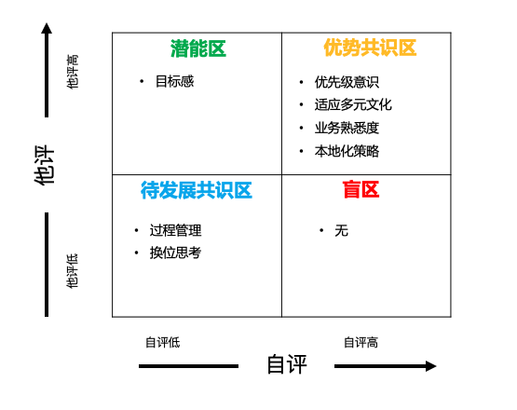
3. 本年度他评-自评四象限反馈-结果分析

Slide 16
3. 本年度他评-自评四象限反馈-关键发现和洞见
待发展共识区
过程管理&换位思考
过程管理
分析：过程管理是管理工作中的一个关键组成部分，直接影响到团队的运作效率和项目的成功率。您的自评和他评分数都显示出这是一个您需要优先发展提高的能力区域。分数表明，尽管您已经在跟踪工作进程、关注下属的工作进程、听取信息反馈以及调整方案和策略方面做出了努力，但效果并未达到理想状态。有几个核心洞察。虽然在一定程度上已经实施了过程管理的基本措施，但这些措施可能未能充分适应团队和项目的具体需求，或者在实施过程中缺乏足够的效率和效果。在现代快速变化的工作环境中，过程管理不仅仅是对任务进度的监控，更是一个涉及沟通、协调、资源优化和团队动力管理的复杂过程。有效的过程管理能够确保项目按时交付，同时也关乎团队士气和成员的个人发展。此外还有可能涉及到工具和系统的有效利用、沟通和反馈文化的建设，以及战略思考和灵活调整的能力。
改进建议：
加强反馈机制：建立一个更加高效和及时的反馈机制，鼓励团队成员及时分享他们的进展和遇到的问题。可以定期举行团队会议，也可以利用数字工具来收集和分析反馈。提供定期培训：通过定期的培训和工作坊，提升团队成员的技能和知识，减少因能力不足导致的错误。
提高指导性帮助的针对性和实用性：根据团队成员的反馈和任务进展情况，提供更加具体和实用的指导性帮助。这可能需要您深入了解每个团队成员的工作内容和面临的挑战，以提供更加有针对性的支持。
换位思考
分析：尽管您已经深入当地文化多年，这一背景为您提供了深刻的文化洞察和理解，但从自评与他评分数排名反馈，这项维度还是较低，表明即便您在跨文化环境中已经努力实践从对方角度考虑问题，这一能力的实际效果仍未达到期望。这种情况在跨文化团队管理中尤为显著，因为不同的文化背景对于情境的理解、情感表达和沟通方式均有不同的预期和偏好。换位思考在跨文化管理中尤其关键，它要求管理者不仅要理解文化差异带来的表面差异，更重要的是要深入理解这些差异背后的价值观、信仰和行为模式。这种深层次的理解和共鸣，是建立跨文化团队信任、有效沟通和协作的基础。
改进建议：
增强情感共鸣的沟通：在日常管理和沟通中，更多地运用情感共鸣的技巧，努力从团队成员的感受出发，以更加包容和理解的姿态进行互动。
反思和调整管理策略：定期反思您的管理和沟通方式，根据团队的反馈和成果进行调整，确保您的换位思考不仅仅停留在理念上，而是真正转化为行动和结果。

Slide 17
3. 本年度他评-自评四象限反馈-关键发现和洞见
盲区
您在“盲区”部分具体的管理维度，这表明在自评与他评之间不存在明显的差异，即您对自己的评价与团队成员对您的评价大致一致。这是一个积极的信号，说明您对自己的能力和表现有一个相对准确的自我认识，且这一认识在一定程度上得到了团队成员的认同。请继续保持！
优势共识区
优先级意识、适应多元文化、业务熟悉度、本地化策略
优先级意识
分析：作为一位在当地有多年经验的海外CM管理者，您在优先级意识方面的表现尤为出色，这一能力既得到了您自身的认可，也赢得了团队成员的广泛赞誉。这表明您能够准确地识别和分辨工作中的重要与紧急事项，有效地为团队确定工作方向和焦点。您的这一优势不仅帮助团队有效应对日常挑战，还在跨文化和多变的市场环境中确保了团队资源的最优配置和目标的顺利实现。接下来可以进一步发展这一优势，需要您持续地优化梳理优先级过程，并确保团队成员间的沟通和协作能够紧随其后。
适应多元文化
分析：您在适应多元文化方面的表现是您作为海外CM管理者的一个显著优势。在当地工作多年的经验不仅使您能深入理解和尊重不同的文化背景，还让您熟悉了各种文化社会习俗、工作方式和沟通风格。这种能力使您能够在多元文化的工作环境中，有效地促进团队之间的沟通和协作，为团队创造了一个包容、理解和尊重的工作氛围。您的这一优势不仅得到了自我认可，也受到了团队成员的高度评价和认可。为了维持并进一步发展这一优势，以下是一些可行的策略：
定期复盘您的管理风格和实践，特别是在跨文化交流和决策中的应用。考虑是否存在可以改进的地方，如提高沟通的明确性、增加对不同文化观点的包容等。通过调整和优化管理风格，使其更加适应多元文化的工作环境。
主动寻求多元文化的反馈：主动向团队成员寻求关于您跨文化管理能力的反馈，特别是来自不同文化背景的成员。这种反馈可以帮助您更好地了解自己在适应多元文化方面的优势和潜在改进空间，从而进行针对性的提升。

Slide 18
3. 本年度他评-自评四象限反馈-关键发现和洞见
优势共识区
业务熟悉度、本地化策略
业务熟悉度
分析：您的业务熟悉度表现出色，自评和他评分数均较高。不仅迅速捕捉并融合了行业的变化趋势，还对公司内部的业务发展有着深刻的理解和洞察。这种能力使您能够在竞争激烈的市场中为公司把握先机，同时确保内部运作的高效和灵活。您的这一优势反映了您对本地市场环境的深入理解和对公司业务架构的全面掌握。
本地化策略
分析：在当地多年的经验使您在本地化策略的制定和执行上表现出极高的能力，您能够准确理解当地市场的特性，有效利用本地资源，并根据地区特点调整管理和运营策略。这种能力不仅提高了公司在当地市场的竞争力，也增强了公司的品牌影响力和市场份额。根据市场反馈和业务发展的需要，持续优化和调整本地化运营策略。通过定期的业务回顾和分析会议，及时发现问题并制定改进措施，确保本地化策略的有效性和前瞻性。

Slide 19
3. 本年度他评-自评四象限反馈-关键发现和洞见
潜能区
目标感
分析：您在目标感方面的自评较低，但从团队成员的高度评价中可以看出，您实际上已经在这一领域表现出色，超出了他人的期望。这种情况可能源于您对自己的严格要求，或者是您未能充分意识到自己在确保团队聚焦和实现目标方面的实际成效。作为一位在当地有多年经验的管理者，您对预定目标的强烈关注和对工作成效的持续追踪，实际上已经为团队提供了明确的方向和动力。通过进一步发展这一能力，您不仅能够提升自我评价，还能更有效地驱动团队绩效的提升。以下几点发展策略：
增强目标感的自我认识：通过反思和团队反馈，重新评估和认识自己在设定和追踪目标方面的能力和成就。了解最新的目标设定和追踪方法，以增强自己在这一领域的自信和效能。
建立目标追踪和反馈机制：开发或优化目标追踪系统，定期检查团队对目标的进展，并提供实时反馈。鼓励团队成员分享他们在目标实现过程中的经验和挑战，通过共享学习促进个人和团队的成长。

Slide 20
3. 本年度他评-所有维度得分情况
Notes:
3年都低的，今年的盲区
增加说明

Slide 21
海外CM管理者评测报告后记
管理测评旨在通过多角度多维度的反馈，帮助管理者全面了解自身能力，并制定提升计划，促进持续成长。
本项目每年进行一次，后续将持续展现年度间的对比情况，方便管理者进行跟进了解。
如有任何管理问题、咨询以及技能提升的需求，欢迎随时联系我们。
2024.02

